Slide 1
PETS 16 mars 2022 – Présentation DGE Pascal GROSSE

Slide 2
ADG 2022 - 2023
Zone 1 : François Mansion (RC Liège Ville Mosane)
Zone 2 : Claire Boveroux (RC Vallée du Geer)
Zone 3 : Félix Spirlet (RC Plombières-Welkenraedt)
Zone 4 : Merci André Lamotte– ????
Zone 5 : Guy Théate (RC Durbuy)
Zone 6 : Frédéric Cuvelier (RC Seraing)
Zone 7 : Vinciane Grevesse (RC Neufchâteau) – J-Marc Simonis (RC Attert-Sûre et Semois)
Zone 8 : Sophie Boval (RC Namur Val Mosan)
Zone 9 : Paul Henri Gilles (RC Hastière)
Zone 10 : Jean-Marie Hoffman (RC Luxembourg-Horizon)
Zone 11 : Anouk Bastian (RC Schengen-Mondorf-les-bains)
PETS – 16 mars 2022. Présentation DGE Pascal GROSSE

Slide 3
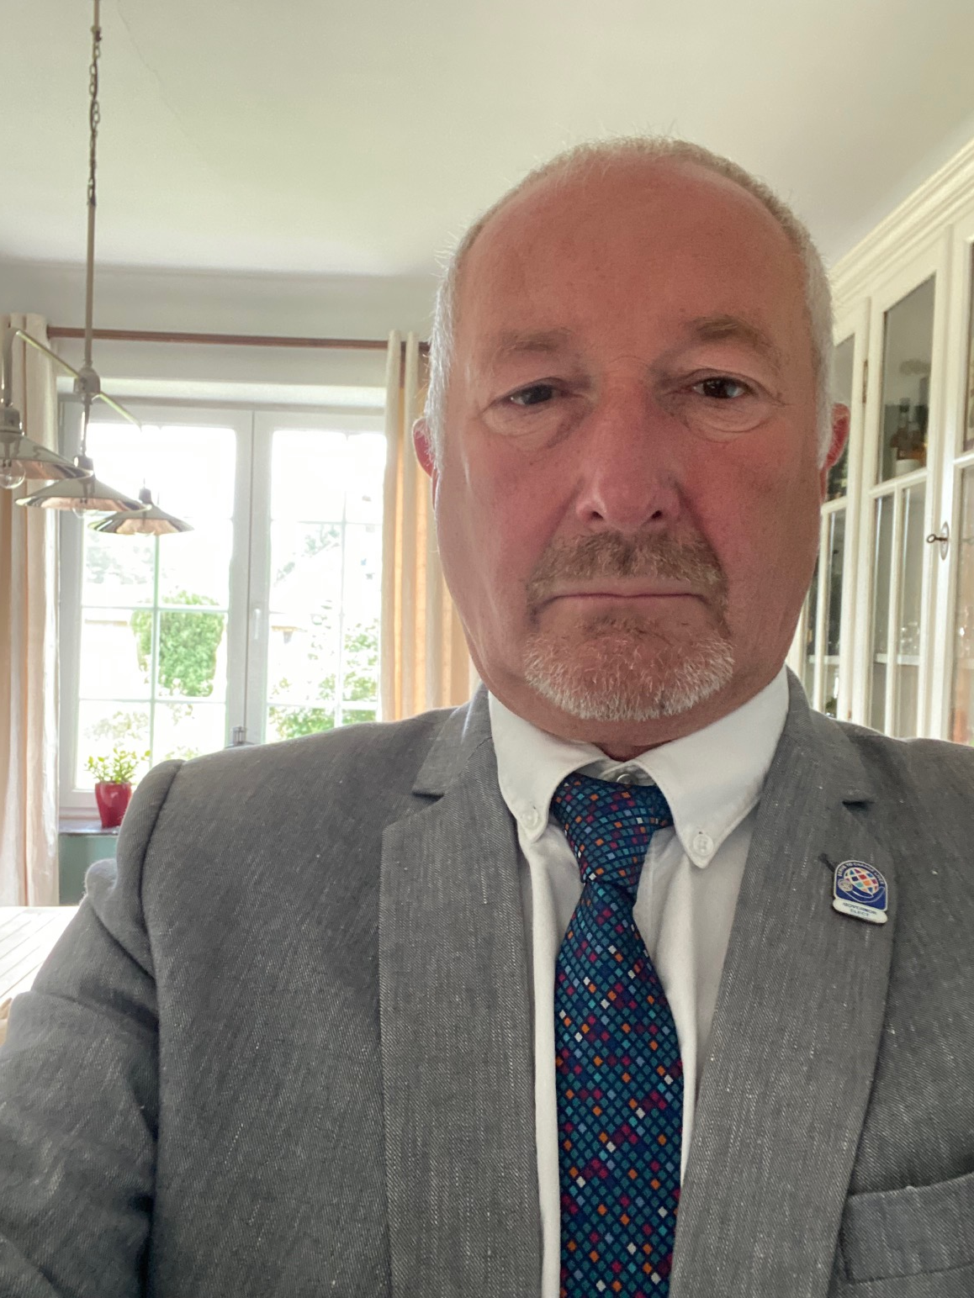
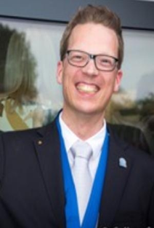
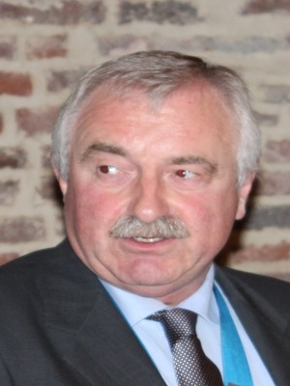
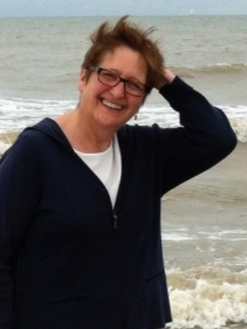
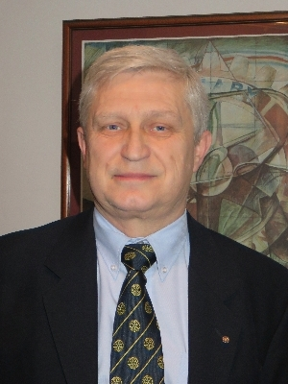
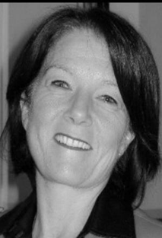
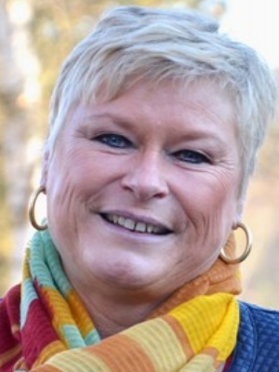
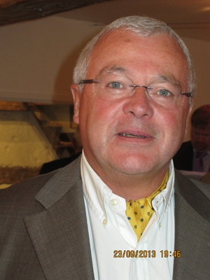
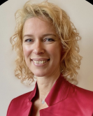
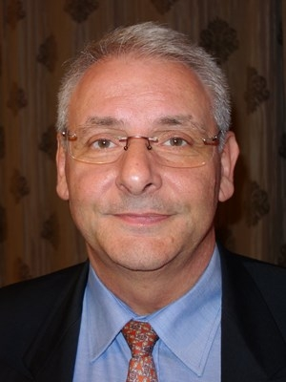
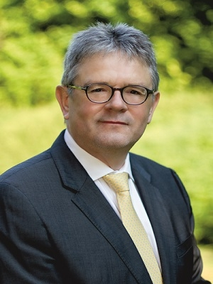
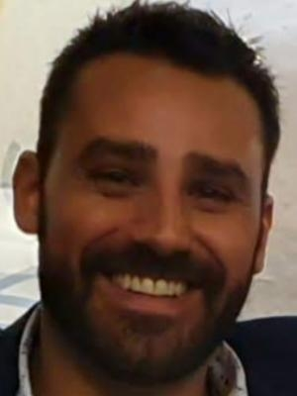
PETS– 16 mars 2022. Présentation DGE Pascal GROSSE

Slide 4
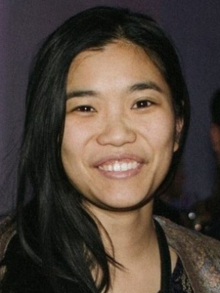
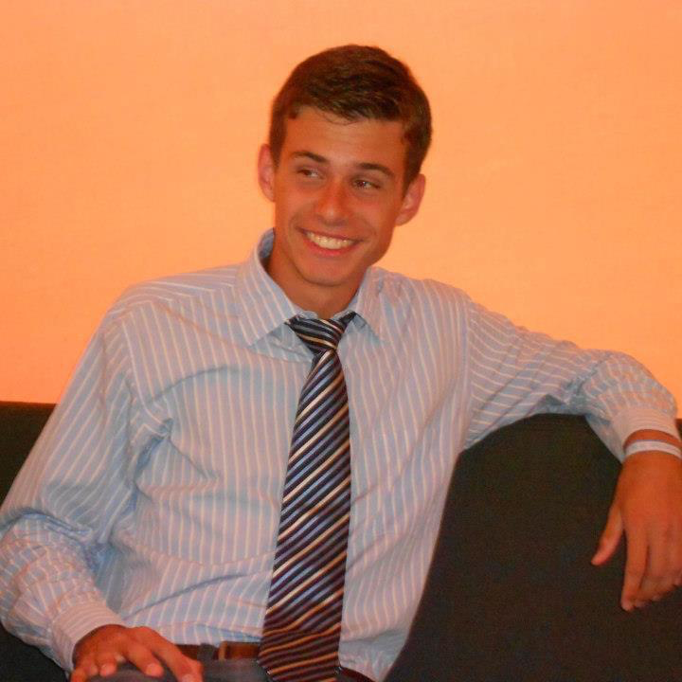
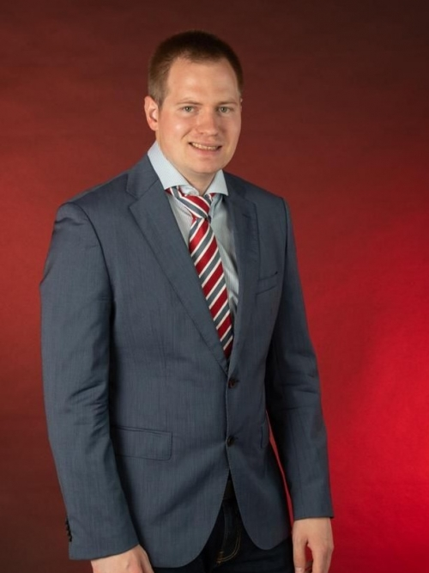
ROTARACT - Triumvirat
Monica Louie RAC Luxembourg Hearts
David Limme RAC Hannut – Waremme
Frank Elsen RAC Luxembourg
PETS – 16 mars 2022. Présentation DGE Pascal GROSSE

